Slide 1
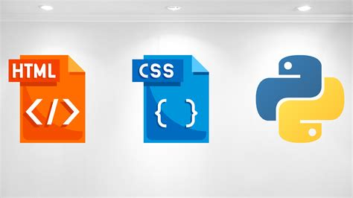
“HOLA MUNDO”
PROGRAMACIÓN PARA TODOS

Slide 2
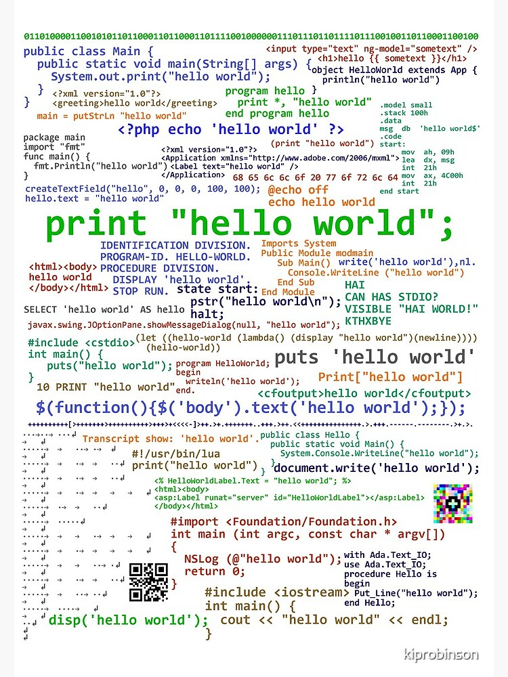
LENGUAJES DE PROGRAMACIÓN
¿Qué son?
¿Cómo se estudia?
¿Para qué se utilizan?
Ambientes colaborativos

Slide 3





Lenguajes que aprenderemos
Python.
JavaScript.
HTML y CSS.
C++.
Github.

Slide 4
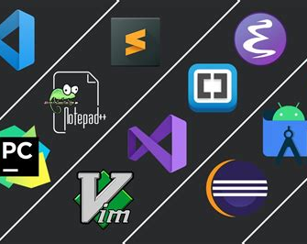
Editores de código
Visual Studio Code.
SublimeText.
PyCharm.
Notepad++.
Atom.
NetBeans.

Slide 5
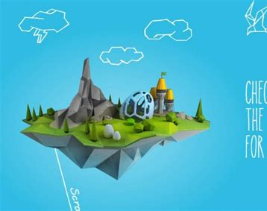
LA PROGRAMACIÓN EN VIDEOJUEGOS

